Slide 1
Hacia una semiótica de la danza
Primeras aproximaciones

Slide 2

Disciplina que estudia los procesos culturales como procesos de comunicación (Eco).
Señal
Fuente
Destinatario
Interpretación
=
código
lenguaje
Lenguaje de la danza
Lenguaje del arte

Slide 3
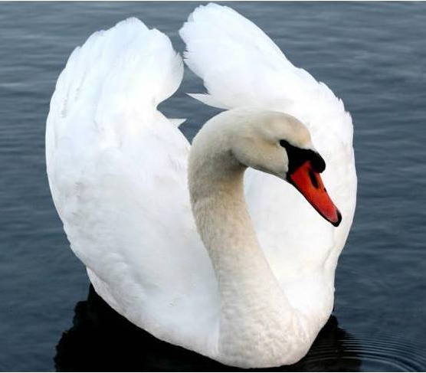
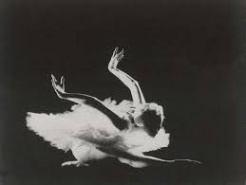
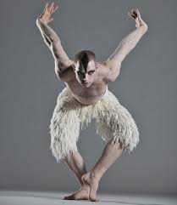
Símbolos convencionales y reglas
Sistema de signos Gramáticas
Leyes Medio expresivo
Forma, representación, estilo, vocabulario y sintaxis:
“En el juego recíproco entre estas convenciones, un complejo juego de resonancias establece el campo simbólico de la danza” (Foster).
Danza espectáculo
Formulaciones simbólicas
estructura
kinestructura
Realidad experimentada

Slide 4
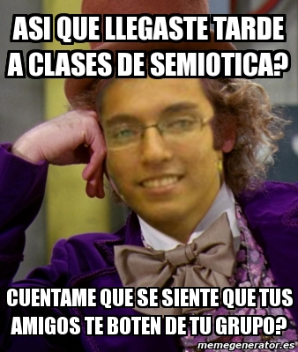
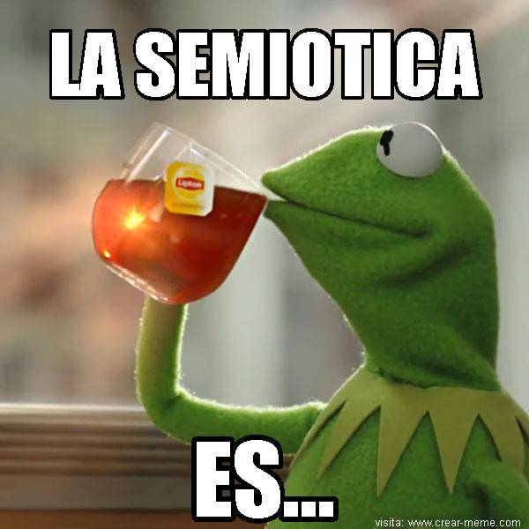
Lenguaje: sentido metafórico
metalenguaje

Slide 5
La semiótica de Peirce
Signo o representamen (un primero)
Un objeto (un segundo)
Un interpretante (un tercero)

Slide 6


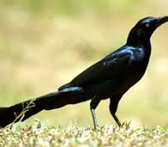

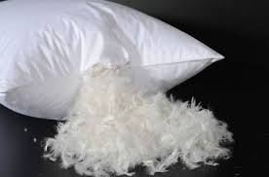
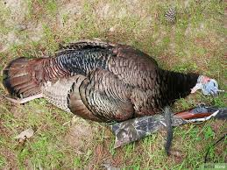
La primeridad
La terceridad
La segundidad

Slide 7
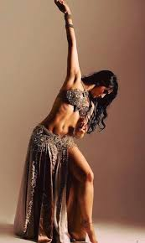
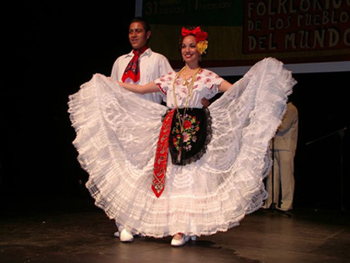
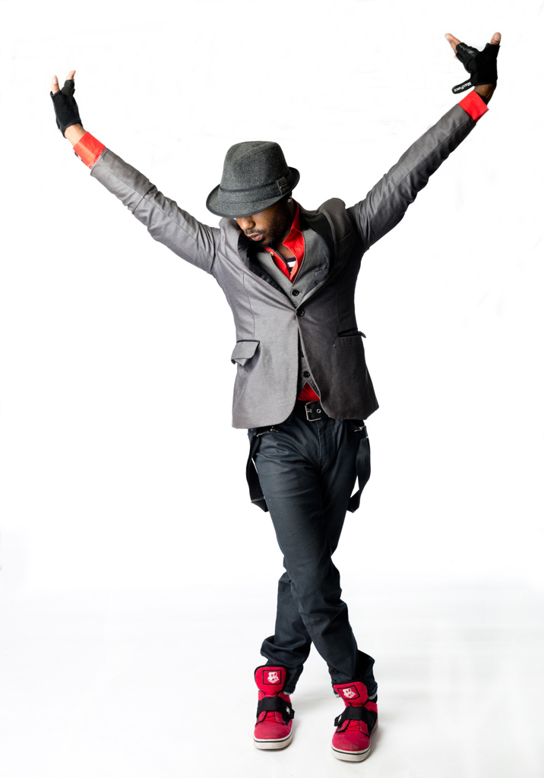
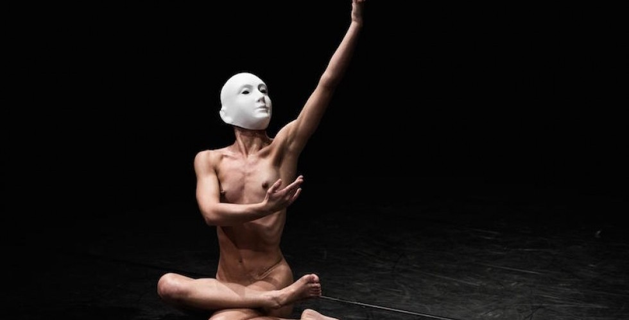
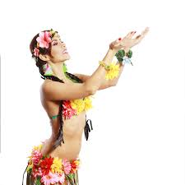
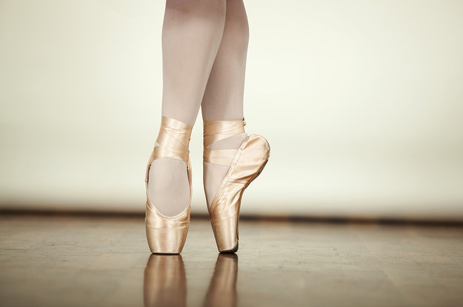
El interpretante final: el hábito
La pragmática= el dominio del interpretante.
La semántica= el dominio del objeto.
La sintaxis= el dominio del representamen

Slide 8
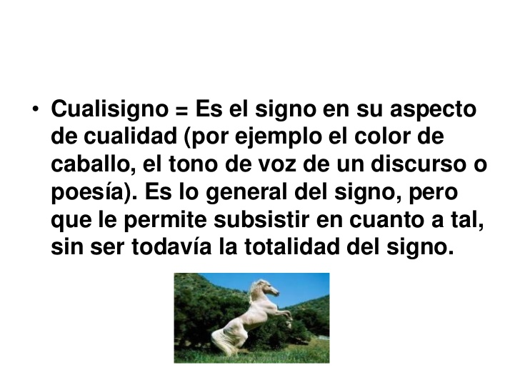
Primera categoría: el representamen
Cualisigno
Sinsigno
legisigno

Slide 9
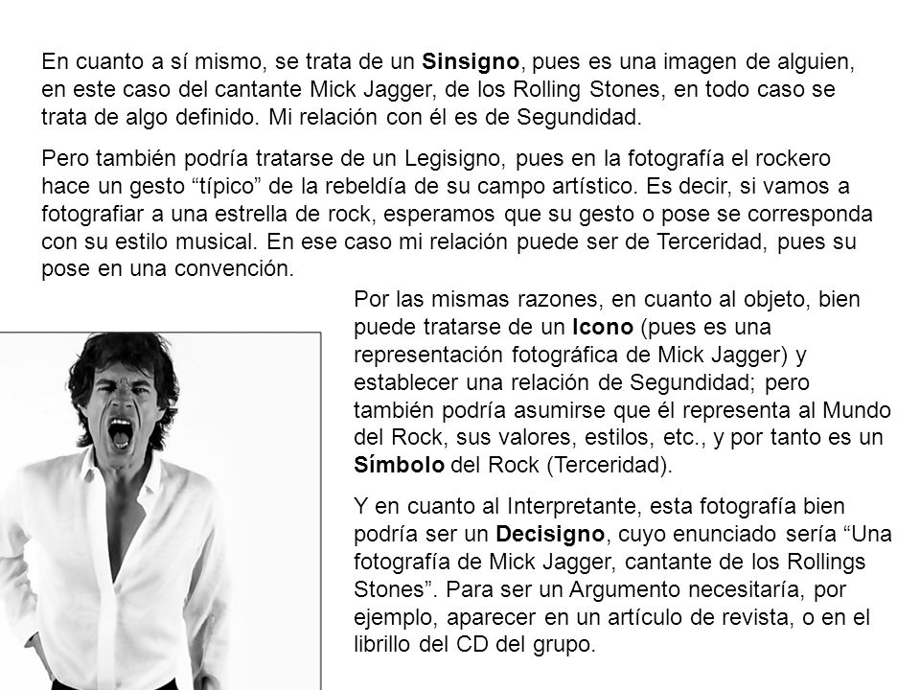

Slide 10
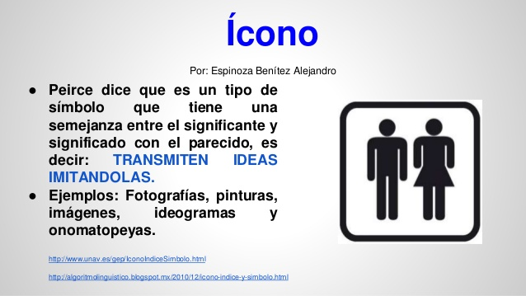
Segunda tricotomía: el objeto
Icono
Índice
Símbolo

Slide 11
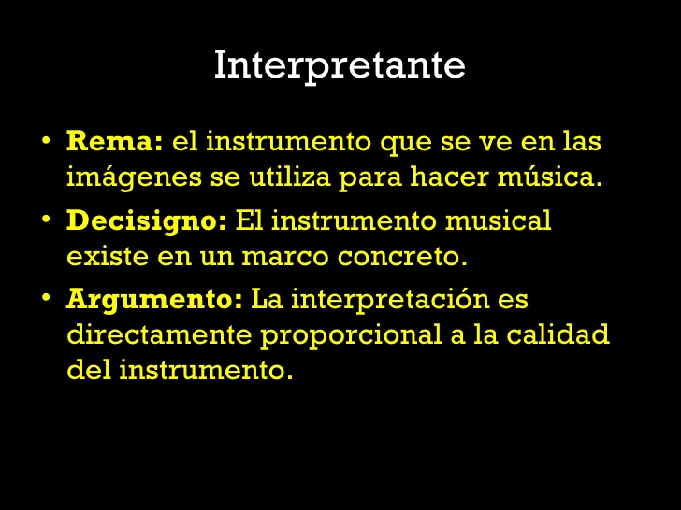
Tercera tricotomía: el interpretante
Rema
Decisigno
Argumento

Slide 12
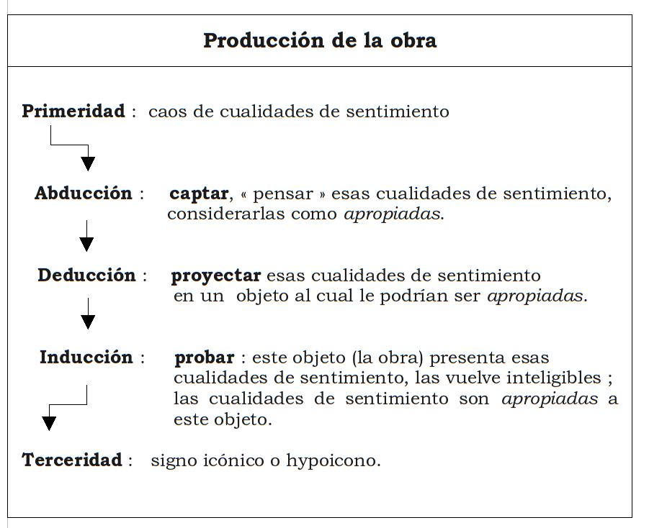
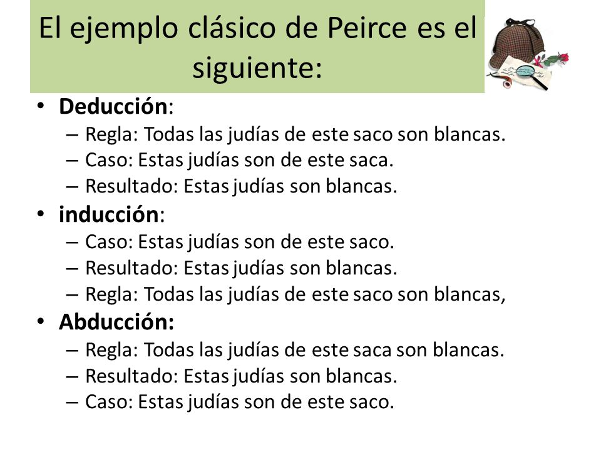
Abducción:

Slide 13
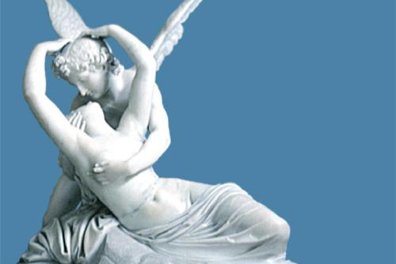
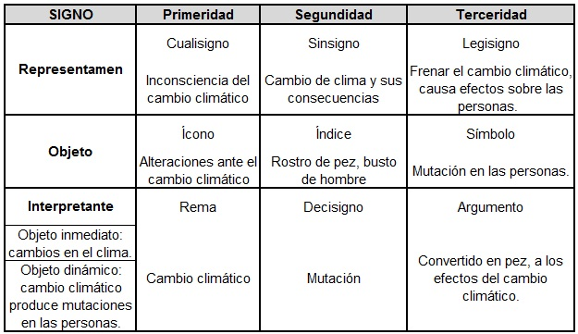
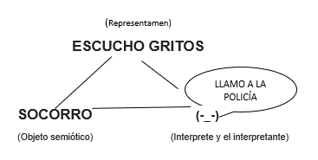
Ejercicio:

